Slide 1
Coronavirus (COVID-19): Qué pueden hacer los niños
E.s.e hospital padre clemente giraldo

Slide 2
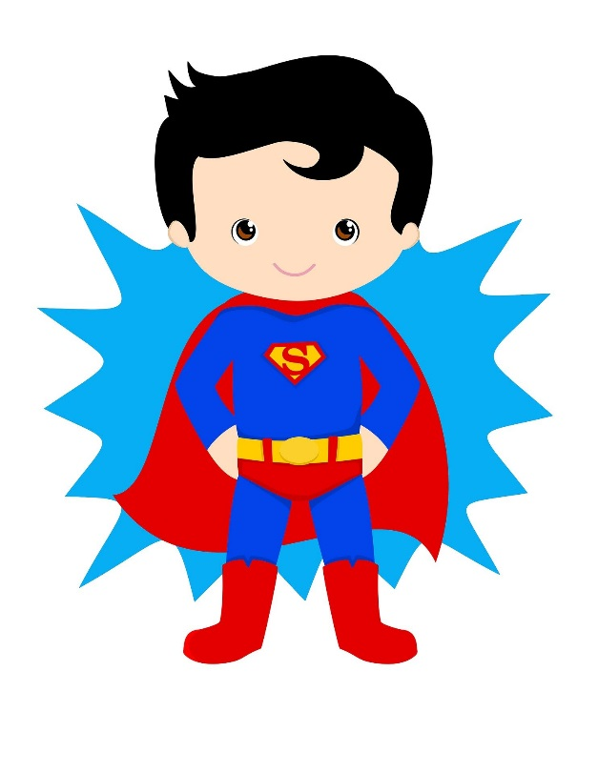
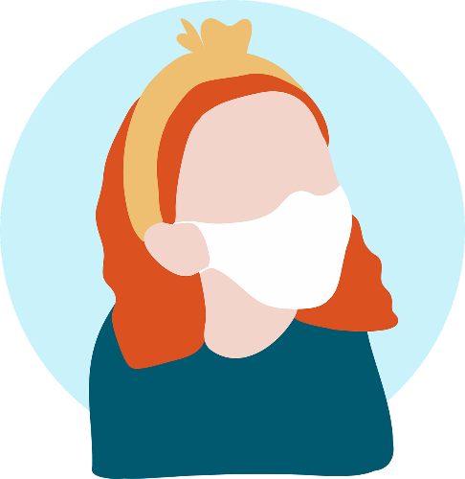
Con todo este debate sobre el coronavirus, tal vez te estés preguntado qué es lo que pueden hacer los niños. Aquí te presentaremos 4 formas en donde tu como niño puedes aportar a detener el coronavirus.

Slide 3
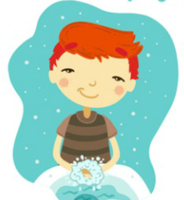
1. Lávate las manos
Usa agua y jabón. Hazlo durante 20 segundos. Cuenta lentamente hasta 20 o canta dos veces el "Cumpleaños feliz". Asegúrate de frotarte también el dorso de las manos y entre los dedos. Lava bien los pulgares y también debajo de las uñas.
Momentos para lavarme las manos
cuando tengas las manos sucias
antes de comer o tocar la comida de cualquier forma (por ejemplo, cuando ayudes a alguien a cocinar)
después de ir al baño
después de sonarte la nariz o de toser
después de tocar mascotas u otros animales
después de jugar al aire libre
después de visitar a un familiar o a un amigo que esté enfermo

Slide 4
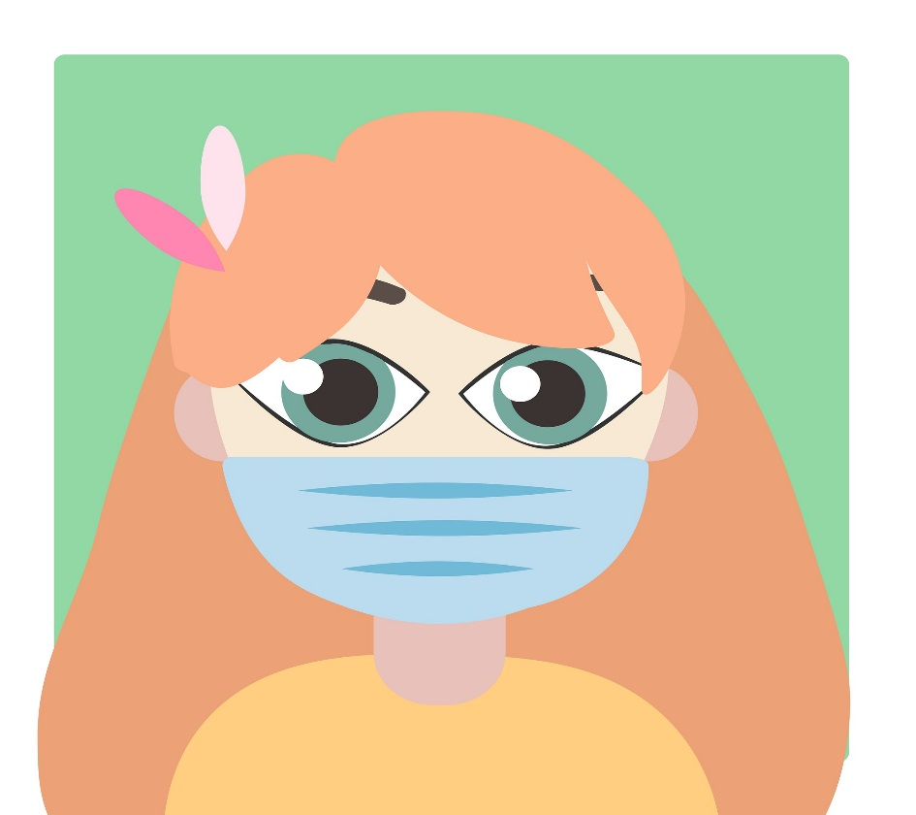
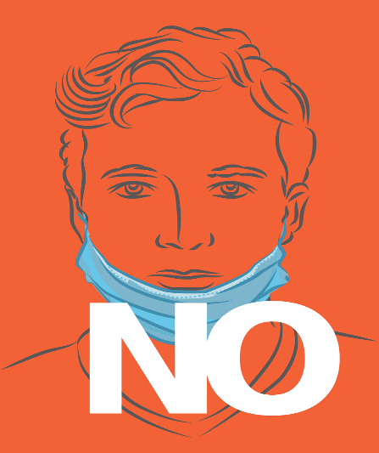
2. Cúbrete bien al estornudar o al toser
Estornuda o tose en el codo, en vez de hacerlo en la mano. Pero lávate las manos después de estornudar. ¡Siempre es divertido arrastrar los gérmenes con agua y jabón!
3. Solo haz las actividades que sus padres y las autoridades locales dicen que son seguras
Esto puede ayudar a frenar la propagación de gérmenes. Usa una máscara y mantén tu distancia.
4. Usa una mascarilla o una cubierta de tela cuando salgas
Los niños menores de 2 años no deben cubrirse la cara. Pero todos los demás deberían hacerlo porque esto ayuda a prevenir la propagación del virus. También es importante mantenerse a una distancia mínima de 6 pies (2 metros) con respecto a las personas con las que no vives cuando estés fuera.

Slide 5
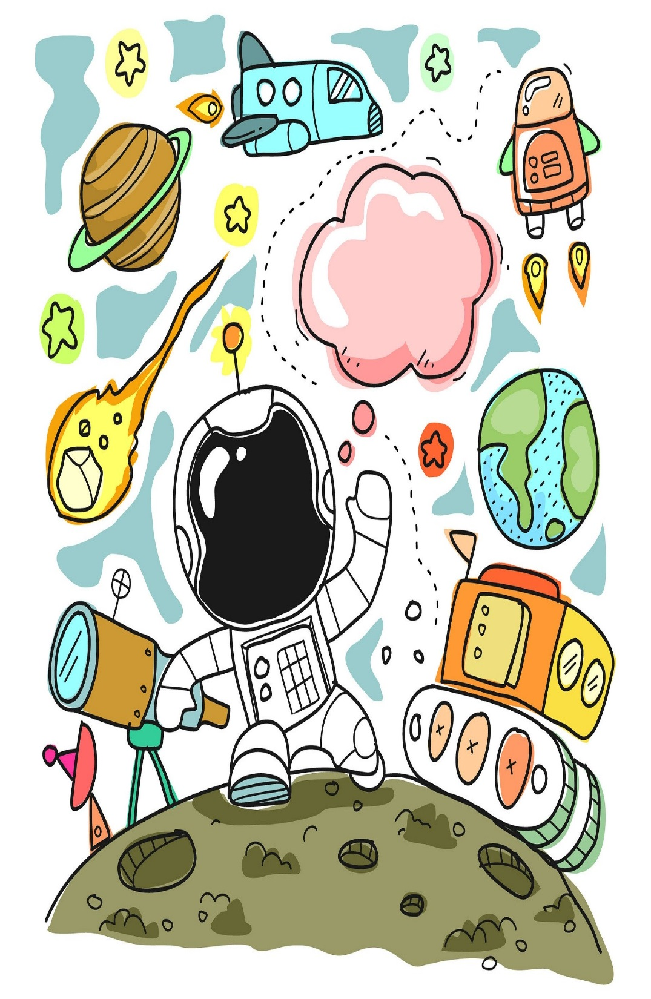
He aquí otras cosas que los niños pueden hacer…
1. Presta atención a tus sentimientos.
Echar de menos muchas cosas, como estar con tus amigos y el deporte pueden hacer que estés triste. Pero no durarán para siempre. Ahora, te puedes encontrar mejor si sigues en contacto con la gente que añoras. Habla con ella por teléfono. Haz dibujos que muestren cómo te encuentras.
2. Haz cosas con las que disfrutes.
Intenta divertirte pasando más tiempo con las personas con las que vives.
Cuando estés dentro de casa, puedes jugar a juegos de mesa, leer, hacer rompecabezas, dibujar, hacer manualidades o escribir un relato.
3. Sé amable y ayuda.
Todos los cambios que está causando el coronavirus pueden hacer que los niños y los adultos se estresen. Los niños pueden ayudar haciendo pequeñas cosas que pueden marcar la diferencia.

Slide 6
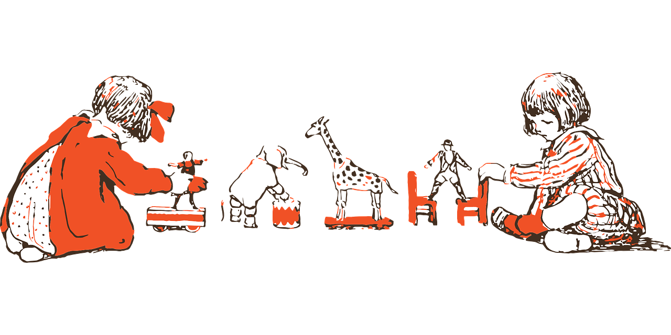
Aquí te danos otras ideas para ayudar en casa…
Si tienes un hermano pequeño, ayuda a cuidar de él. Haz que se lo pase bien. Léele y juega con él.
Recoge tus cosas, haz la cama, los deberes del colegio o escuela, pide ayuda cuando la necesites con tus tareas. Sé amable y usa palabras agradables. Báñate sin desordenarlo todo, comparte y ofrécete a ayudar en las comidas y en la limpieza de la casa.
Demuestra a tu familia que la quieres y ayuda a cuidar de tu mascota si tienen en casa.

Slide 7
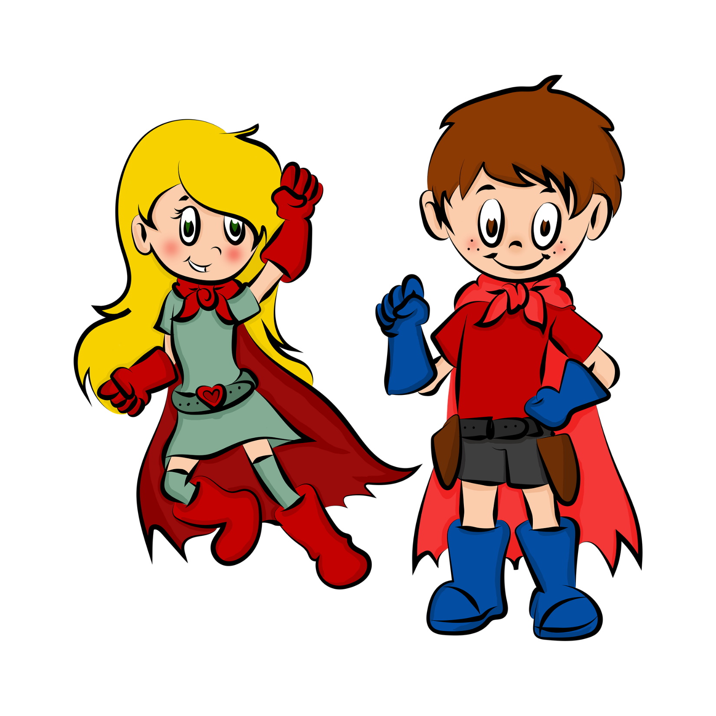
Descubre el héroe que hay dentro de ti…

